Slide 1
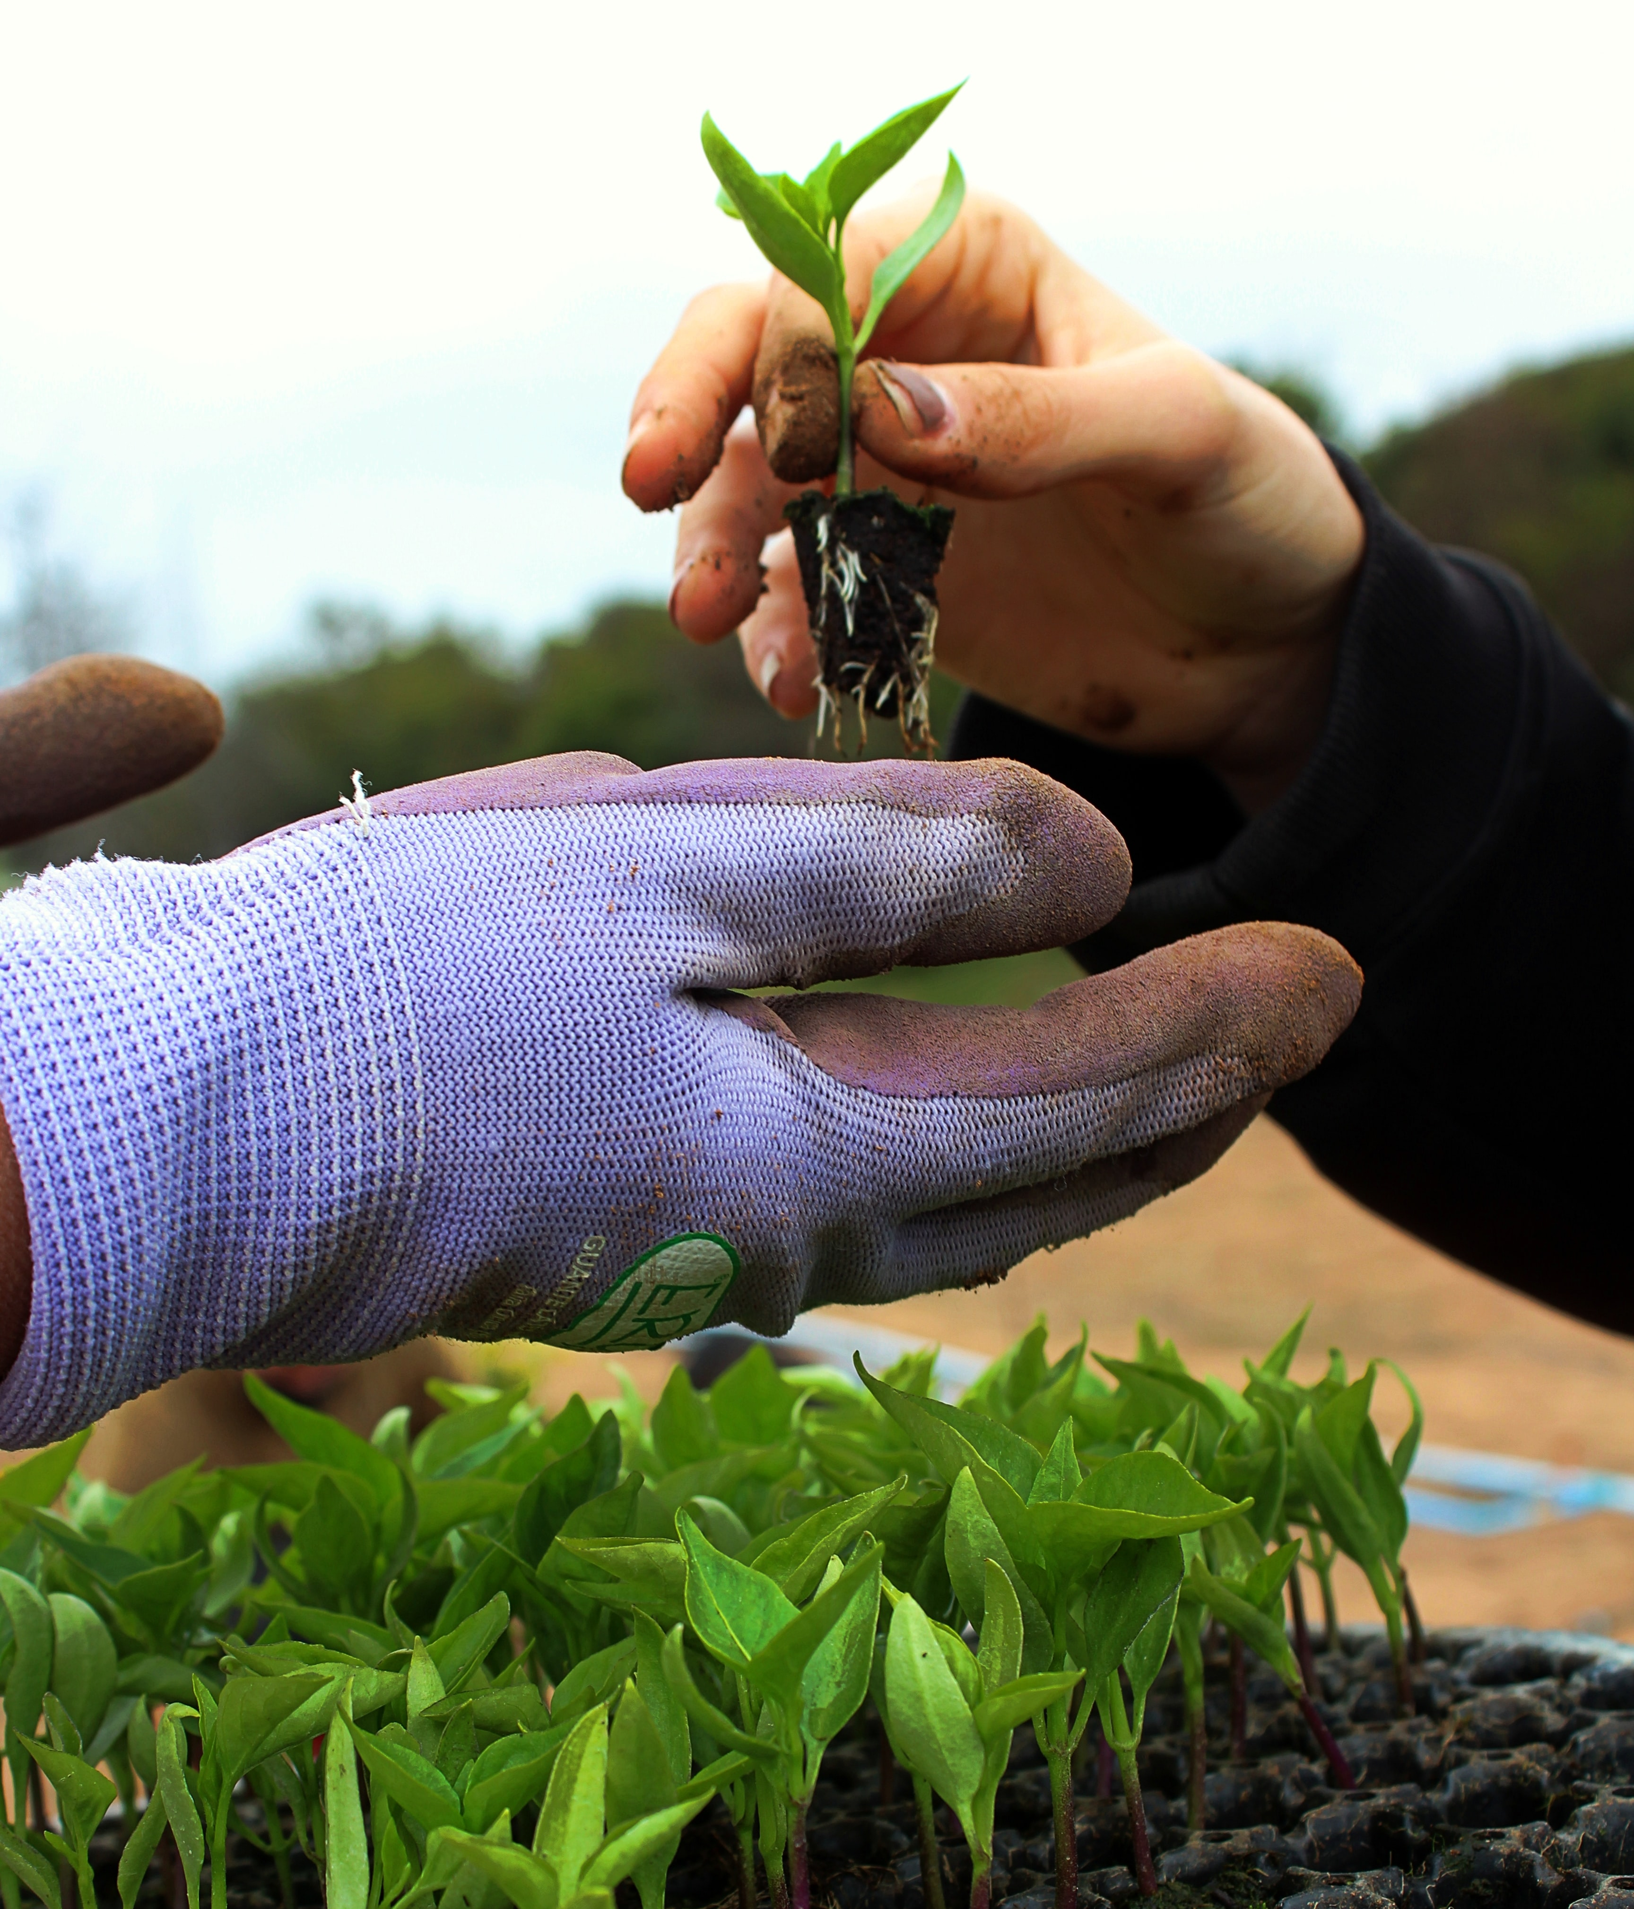


CloudEvents ontwikkeling en bevindingen
Presentatie aan het Technisch Overleg Notificeren
door Ad Gerrits, VNG
24 augustus 2023
Foto's van Unsplash

Slide 2
Onderwerpen
Project Notificatieservices
CloudEvents en NL GOV profile for CloudEvents
De grootste uitdaging

Slide 3
Project Notificatieservices overview
Wie
BZK-project uitgevoerd door VNG
Wanneer
2021-2022
Scope
Overheidsbreed
Aanleiding
Toenemende behoefte aan afspraken en standaarden om elkaar op de hoogte te stellen van relevante plaatsgevonden gebeurtenissen.
Doel
Opmaat voor een landelijke notificatiestrategie met overheidsbrede aanbevelingen, afspraken en standaarden.

Slide 4

Zowel ‘push’ als ‘pull’.
Definitie Project Notificatieservices:
”Het door een aanbieder aan afnemers verstrekken van gegevens
over binnen zijn domein plaatsgevonden gebeurtenissen”
Vraagt om goede analyse en overleg met afnemers.
Het is gebeurd en kan niet meer veranderen.
…
Unsplash, © Paul Skorupskas

Slide 5
Project Notificatieservices aspecten
Wat & Waarom
Aanbod
Bruikbaarheid
Aansluiting
Kosten
Functioneel
Technisch
Gebruik

Slide 6
Project Notificatieservices notificatievormen
Gebeurtenis + identificatie
(Informatiearm)
Informatiearme gebeurtenis.
Gegevens later/apart ophalen.
Verhuizing met in bericht BSN’s.
Nieuwe adres etc via aparte bevraging.
Gebeurtenis + gegevens
(Informatierijk)
Gebeurtenis is het uitgangspunt.
Gegevens horen bij gebeurtenis.
Verhuizing van gezin
i.p.v. van aparte berichten per gezinslid.
Gegevensmutatie
+ Aanleiding
Oude & Nieuwe gegevens + Aanleiding.
(Soort gebeurtenis)
Oude en nieuwe adres = Verhuizing
Oude en nieuwe adres = Wijziging Straatnaam
Gegevensmutatie
Bij verandering: Oude & Nieuwe gegevens
Oude en nieuwe adres
‘Seintje’
Seintje als er iets gebeurt/verandert
Internet of Things
(Sensoren…)
Soort notificatie
Toelichting
Voorbeeld

Slide 7

Uitvoering van project Notificatie Services
NL GOV profile for
CloudEvents
standaard
Binnengemeentelijke beproeving
(zaakgericht)
Wereldwijd:
CloudEvents
standaard
Berichtstandaard Syntax/Semantiek
Beproeving 1
Informatie en
kaders
Afspraken en handreikingen
RESTful Bindingen
HTTP/JSON/Webhook
Community
Beproeving 2
Landelijke beproeving
(Logius)
Overige formaten/bindingen
XML, ebMS, AMQP …

Slide 8








Project Notificatieservices beproeving concept-standaard
Modern landschap
Internationaal
Sleeptool
Nieuwe versie van de gemeentelijke notificatiestandaard
Azure Demo App
Open Zaak Brug
Open Zaak
NL GOV CE
NL GOV CE
Azure Event Grid
Open Notificatie Service
ZGW demo tool
NL GOV CE
NL GOV CE
Bestaand landschap
MijnOverheid Lopende Zaken
Centrale overheid
Event broker
"MOLZ Proxy"
Vakapplicatie
NL GOV CE
NL GOV CE
DigiLevering
BRP (VOA)
eMail

Slide 9
Project Notificatieservices resultaten
Standaard NL GOV profile for CloudEvents
Handreikingen m.b.t. notificeren (event-driven werken)
Github
Github Pages
Github
Berichtstandaard
Introductie
van notificeren
Waarom
notificeren
Notificeren
Architectuur
Handreiking JSON
Randvoorwaarden
Transitiescenario's
Handreiking HTTP
Handreiking definiëren gebeurtenissen
Animatiefilmpje
Handreiking Webhooks
clickable maps

Slide 10
Onderwerpen
Project Notificatieservices
CloudEvents en NL GOV profile for CloudEvents
De grootste uitdaging

Slide 11
CloudEvents
Wat het is
Een specificatie voor het gestandaardiseerd beschrijven, publiceren en consumeren van gegevens over plaatsgevonden gebeurtenissen.
Doelen
Interoperabiliteit bevorderen binnen gedistribueerde omgevingen voor meer gemak, efficiëntie, integratie en samenwerking bij het communiceren van events.
Kenmerken
Definieert een beperkte kernset van kenmerken voor alle events.
Is uitbreidbaar zodat aanvullende metadata is op te nemen.
Is toepasbaar met verschillende gegevensformaten, transportprotollen, technologie en interactiepatronen.

Slide 12
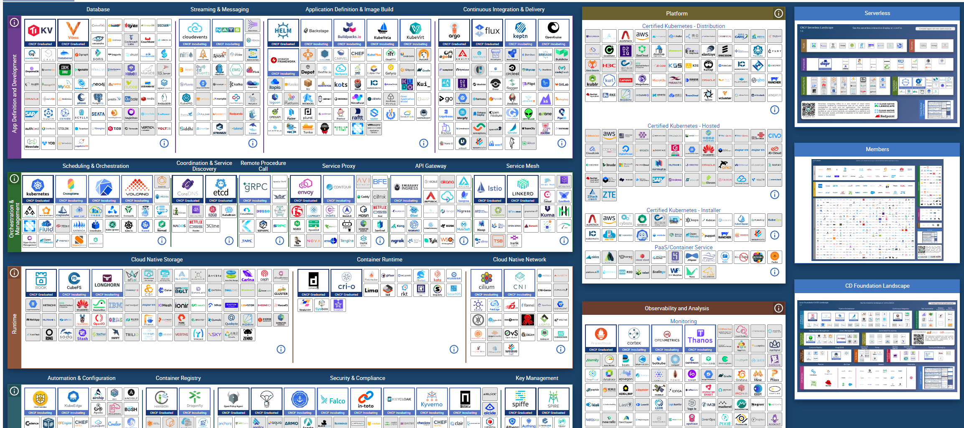
CloudEvents – Cloud Native Computing Foundation (CNCF)
"A specification for describing event data in a common way"

Slide 13
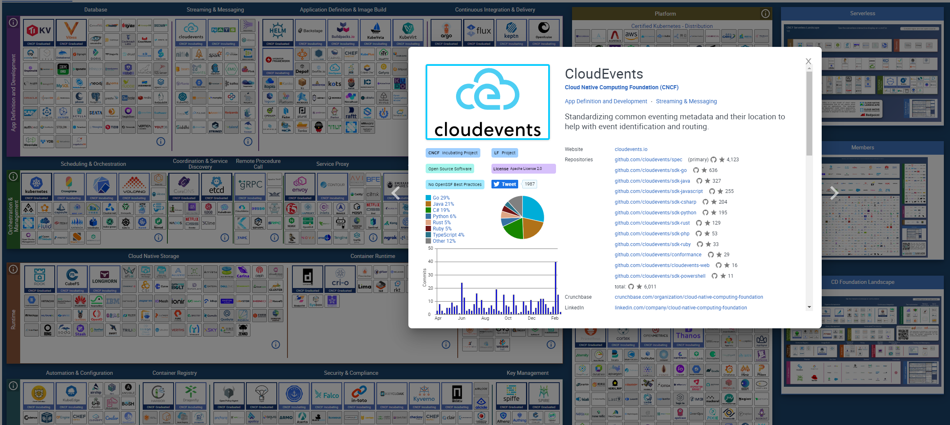
CloudEvents – Cloud Native Computing Foundation (CNCF)
"A specification for describing event data in a common way"
Bijdragers: o.a. Microsoft, Google, IBM, Amazon, Oracle, Red Hat, Huawei, Alibaba

Slide 14
Waarom gekozen voor CloudEvents?
'Standing on the shoulders of giants'
Veel kennis (theoretisch en praktisch)
Veel ervaring (ook met eerdere standaardisatiepogingen)
Brede ondersteuning (formaten, protocollen, SDK's)
Toepassing in de praktijk (o.a. in Cloud-omgevingen)
Voldoende
In lijn met onze uitgangspunten (flexibel, breed toepasbaar, technologieonafhankelijk, etc.)
Uitbreidbaar en toepasbaar voor overheidsorganisaties (o.a. via profiel en sectorspecifieke extensies)

Slide 15
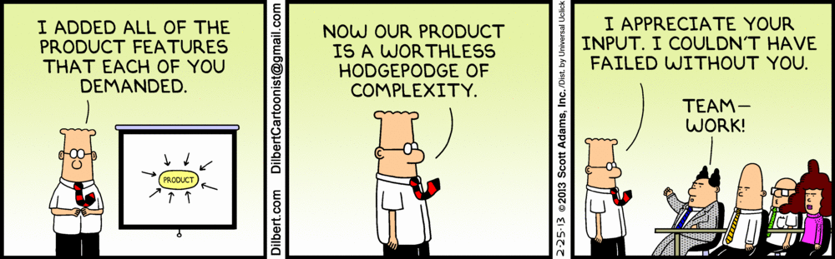



Cruciaal ontwerpprincipe bij core CE-specificatie
Geen beveiliging
Geen encryptie
Geen tracing
Geen abonneren
Geen discovery
...

Slide 16
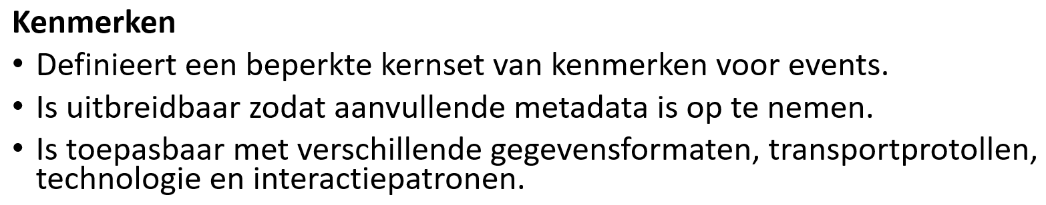
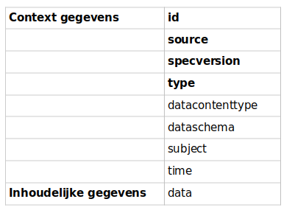
Cloud Events – Core specificatie
"A specification for describing event data in a common way"
{ "id" : "6a6800cc-5d30-42d2-9078-cf28fd038e58", "source" : "urn:nld:oin:123:systeem:BRP-component", "specversion" : "1.2", "type" : "nl.brp.persoon-verhuisd", "datacontenttype" : "application/json", "time" : "2022-08-23T17:31:00Z", "brp_vertrouwelijkheid" : "hoog", "data" : {"abonnementId": "abc", "bsn": "012345678"}
}
'extension attributes'

Slide 17


{
"specversion": "1.0",
"type": "Microsoft.Storage.BlobCreated",
"source": "/subscriptions/{subscription-id}/resourceGroups/{resource-group}/providers/Microsoft.Storage/storageAccounts/{storage-account}",
"id": "9aeb0fdf-c01e-0131-0922-9eb54906e209",
"time": "2019-11-18T15:13:39.4589254Z",
"subject": "blobServices/default/containers/{storage-container}/blobs/{new-file}",
"dataschema": "#",
"data": {
"api": "PutBlockList",
"clientRequestId": "4c5dd7fb-2c48-4a27-bb30-5361b5de920a",
"requestId": "9aeb0fdf-c01e-0131-0922-9eb549000000",
"eTag": "0x8D76C39E4407333",
"contentType": "image/png",
"contentLength": 30699,
"blobType": "BlockBlob",
"url": "https://gridtesting.blob.core.windows.net/testcontainer/{new-file}",
"sequencer": "000000000000000000000000000099240000000000c41c18",
"storageDiagnostics": {
"batchId": "681fe319-3006-00a8-0022-9e7cde000000"
} } }
{ "data":{ { "subscription": "projects/my-project/subscriptions/my-sub", "message": { "attributes": { "attr1":"attr1-value" }, "data": "aGVsbG8gd29ybGQ=", "messageId": "2070443601311540", "publishTime":"2021-02-26T19:13:55.749Z" } } }, "datacontenttype": "application/json; charset=utf-8", "id": "2070443601311540", "source": "//cloudaudit.googleapis.com/projects/PROJECT_ID/logs/data_access", "specversion": "1.0", "type": "google.cloud.audit.log.v1.written", "time": "2020-12-20T13:37:33.647Z", "dataschema": "https://googleapis.github.io/google-cloudevents/jsonschema/google/events/cloud/audit/v1/LogEntryData.json", "methodName": "jobservice.jobcompleted", "resourceName": "projects/my-project/jobs/bqjob_r3ac45813612fa2d6_0000017d591922c9_1", "serviceName": "bigquery.googleapis.com", "subject": "bigquery.googleapis.com/projects/my-project/jobs/bqjob_r3ac45813612fa2d6_0000017d591922c9_1" }

Slide 18
CloudEvents - Gelaagde architectuur
NL GOV Profile for CloudEvents
Berichtstandaard
Overige standaarden
Functioneel
Formaat- en protocol-neutraal
Core specification
Discovery
Extensions
Subscription
Format encodings
Technisch
CloudEvents & JSON handreiking
JSON
XML
Avro
Protobuf
Protocol bindings
CloudEvents & HTTP handreiking
HTTP
Webhook
AMQP
MQTT
…
CloudEvents & JSON handreiking
Notes:
Eerst toelichting op gelaagdheid en onderscheid
Berichtstandaard vs interactiestandaarden
Functioneel en technisch
Dan wat is opgeleverd

Slide 19
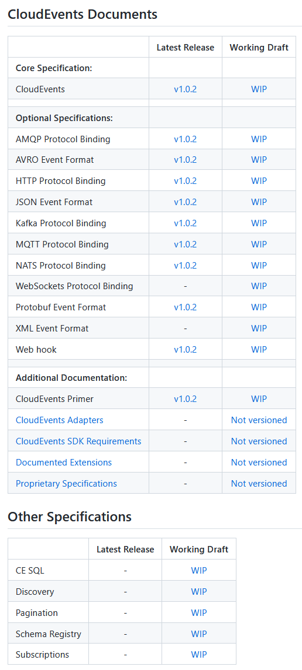
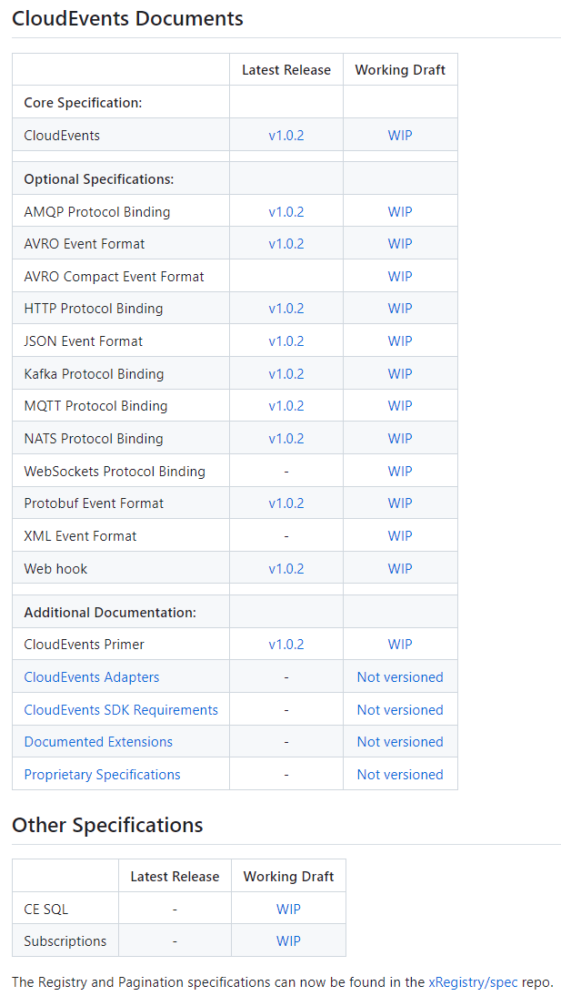
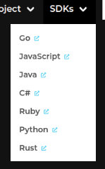
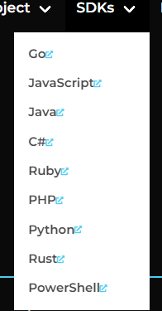
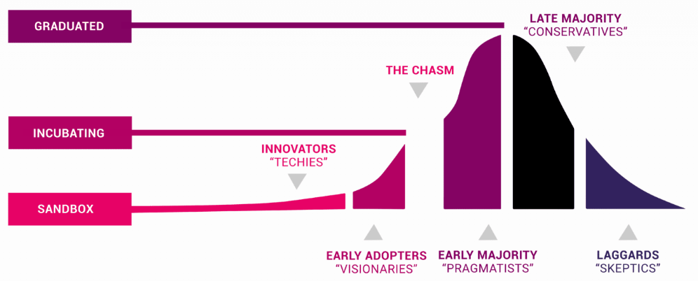
CloudEvents - Work in Progress
2021/2022
NU
2021/2022
NU
CNCF projects maturity levels

Slide 20
Onderwerpen
Project Notificatieservices
CloudEvents en NL GOV profile for CloudEvents
De grootste uitdaging

Slide 21
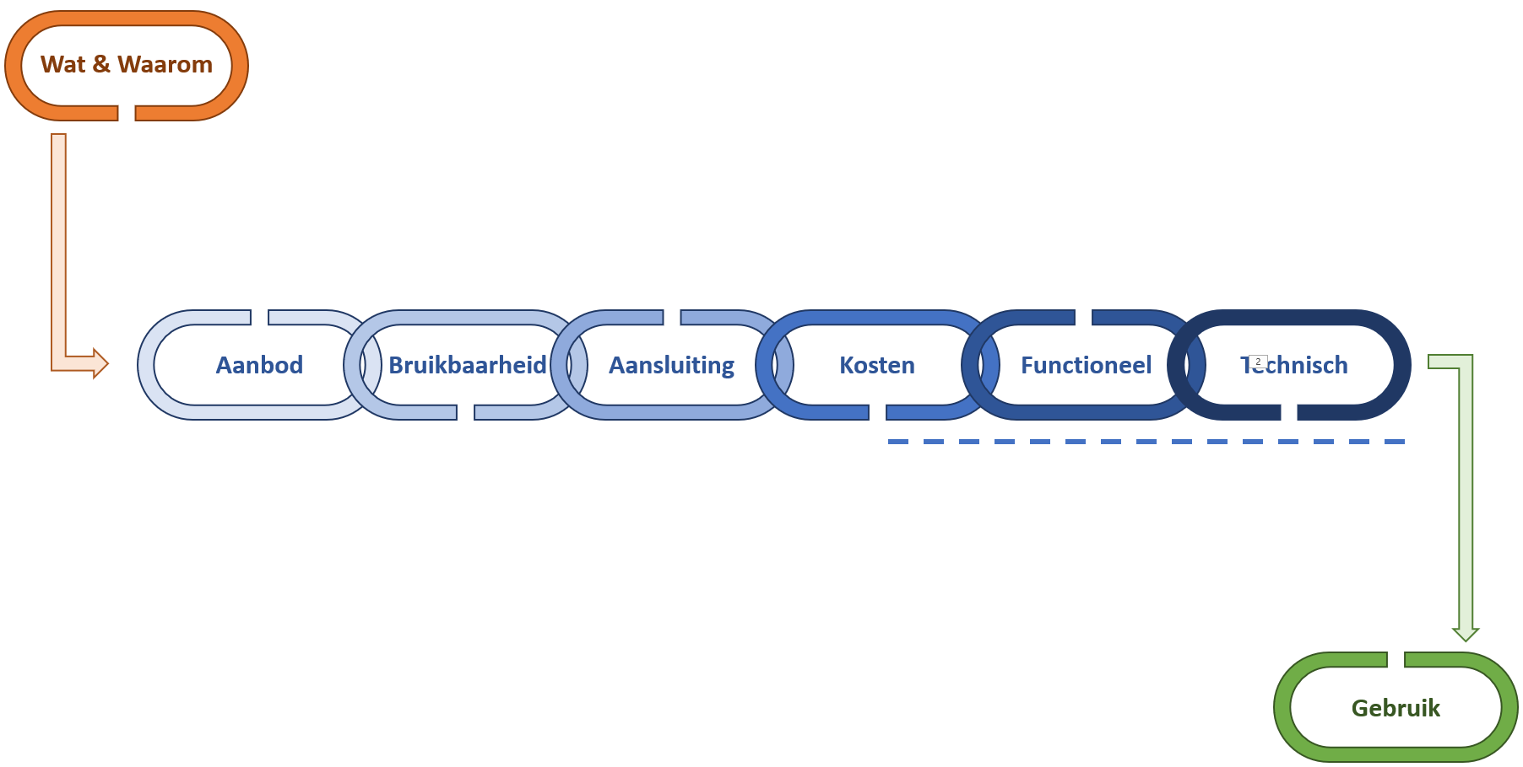
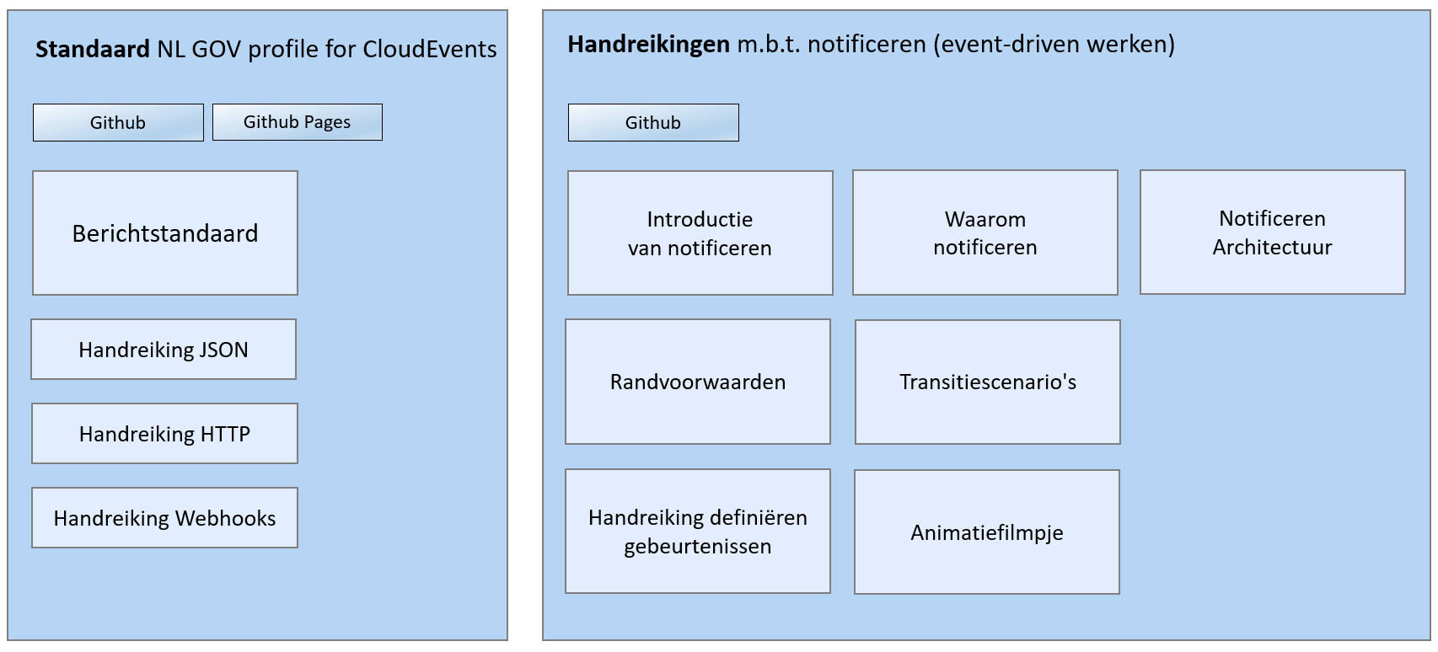
Event-driven denken, ontwerpen en werken
app
event
state
service
!
!
!
!
!
app
state
event
service

Slide 22

Transitie: 'gegevensgericht naar gebeurtenisgericht'
Bron-/basisregistratie
Makelaar / Intermediair
Afnemer
Gebeurtenis + identificatie
(Informatiearm)
Opnemen van gebeurtenissen in registratie / Bevraging mogelijk maken
Gebeurtenis + gegevens
(Informatierijk)
Opnemen van gebeurtenissen in registratie
Gegevensmutatie
+ Aanleiding
Opnemen van aanleiding in registratie
Gegevensmutatie
+ Afgeleide aanleiding
Aanleiding afleiden
(waar mogelijk)
Aanleiding afleiden
(waar mogelijk)
Aanleiding afleiden
(waar mogelijk)
Gegevensmutatie
Gegevensmutatie als CloudEvent
Gegevensmutatie als CloudEvent
‘Seintje’
Gegevensmutatie vertalen naar CloudEvent
'object x gewijzigd'
Gegevensmutatie vertalen naar CloudEvent
'object x gewijzigd'
Soort notificatie
Unsplash, © Pawel Czerwinski

Slide 23
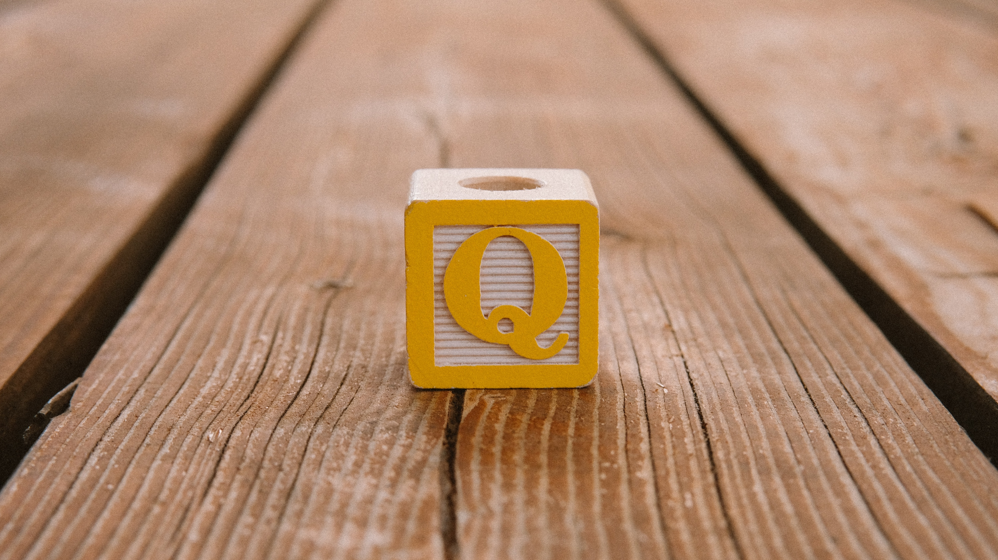
Unsplash, © Wesley Tingey

